Slide 1


唐医生 自助血糖 监测系统
系统需求规格分析报告

Slide 2
How?
接口需求 | 总体设计约束 | 系统质量特性 | 其他需求
韩佩言 04111181

Slide 4
移动端-用户注册界面

Slide 5
移动端-测量界面

Slide 6
移动端-查询和设置界面

Slide 7
Web端-医生查询界面

Slide 8
接口需求部分
手机端：Android 2.3及以上版本操作系统
云端与Web端：Linux+Apache+MySQL+PHP
手机需接入运营商通讯网络及广域网
PC机需配备网卡并接入广域网
采用TCP/IP协议，基于HTTP协议通信
四端间数据交换采用Json协议

Slide 9
硬件约束
手机：
最低配置：CPU：512MHz 内存：256M
推荐配置：CPU：1GHz 内存：1G
云端：
最低配置：CPU：2GHz 内存：2G 硬盘：250G 带宽：100Mbps
推荐配置：CPU：4GHz 内存：4G 硬盘：500G 带宽：1Gbps

Slide 10
可靠性&易用性
适应性：实现自由扩充，增加新的功能而不影响整体架构。
容错性：在系统崩溃，内存不足等情况下，能够正常关闭重启；云 端不因手机端的异常退出而崩溃。
可恢复性：出现故障等问题，在恢复正常后，系统能正常运行。

Slide 11
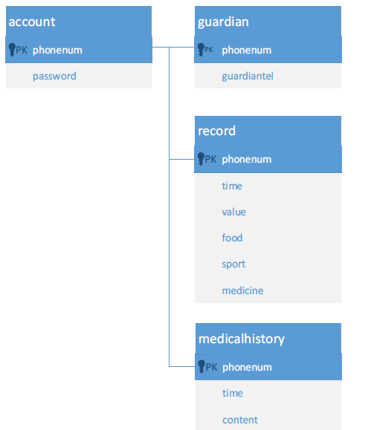
云端-数据库
数据库采用MySQL，运行于
基于Linux的云端服务器上

Slide 12
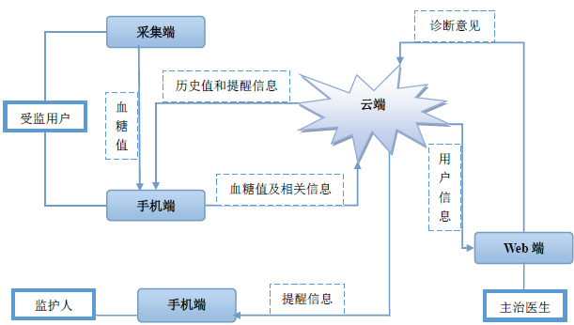
通信数据流图

